Slide 1
Вебинар для пользователей и партнеров 17.04.2013
«1С:Университет ПРОФ» - новые возможности для мониторинга и управления вузом
10.00 – 10.10 Возможности нового продукта «1С:Университет ПРОФ»
10.10 – 10.55 Демонстрация функциональных возможностей «1С:Университет»
10.55 – 11.25 Ответы на вопросы

Slide 2
«1С:Университет ПРОФ» - новые возможности для мониторинга и управления вузом
Возможности нового продукта «1С:Университет ПРОФ»
Гречкин Виктор Алексеевич,
центр разработки решений ООО «СГУ-Инфоком»

Slide 3
«1С:Университет» и «1С:Университет ПРОФ». Общая информация о решениях.
Решение разработано на платформе «1С:Предприятие 8.2»
Использование сертифицированных средств и технологий обработки конфиденциальной информации и персональных данных (защищенный программный комплекс «1С:Предприятие, вер. 8.2z»)
Единая информационная среда системы с широкими возможностями по ее адаптации к существующим в вузах системам управления, используется открытый программный код, возможность интеграции системы с функционирующими в вузах программными средствами
Возможность организации управления распределенными организационными структурами и филиалами посредством веб-технологий
3
3
Notes:
3

Slide 4
«1С:Университет» и «1С:Университет ПРОФ». Сравнение решений.
использованы возможности технологической платформы «1С:Предприятие 8.2»
общие объекты с «1С:Университет»
все возможности «1С:Университет» сохранены
стандартный технологический переход на обновленную версию
1С:Университет | 1С:Университет ПРОФ
Дата выхода – апрель 2011 года | Дата выхода – март 2013 года
Стоимость – 96 000 р. | Стоимость – 196 000 р.
Структурные подразделения: приемная комиссия, УМУ, деканаты, кафедры | Структурные подразделения: приемная комиссия, УМУ, деканаты, кафедры, отдел аспирантуры и докторантуры, управление дополнительного образования, НИЧ, диссертационные советы, диспетчерская служба, служба управления кампусом вуза
В структуре более 100 справочников, 38 документов, более 60 отчетов, 8 подсистем | В структуре более 150 справочников, 68 документов, более 130 отчетов, 14 подсистем
Возможность гибкого изменения настроек конфигурации администратором | Возможность гибкого изменения настроек отдельных объектов конфигурации не только администратором, но и пользователями
4

Slide 5
Структура «1С:Университет» и «1С:Университет ПРОФ». Все подсистемы.
 | 1С:Университет | 1С:Университет ПРОФ
Планирование учебного процесса | + | +
Организация и проведение приемной кампании | + | +
Управление студенческим составом | + | +
Контроль индивидуальной успеваемости и посещаемости | + | +
Формирование профессорско-преподавательского состава | + | +
Расчет и распределение учебной нагрузки | + | +
Учет оплаты за обучение | + | +
Стипендиальное обеспечение студентов и аспирантов | + | +
Выпуск студентов и трудоустройство выпускников | + | +
«ВПО-1», «GosInsp» ФГБУ «ИМЦА», «АИС ФБС», «ФИС ЕГЭ и приема», «1С:Зарплата и управление персоналом», «1С:Зарплата и кадры бюджетного учреждения») | + | +
Управление кампусом вуза (учет аудиторного фонда, учет состояния зданий и помещений, контроль проживания в общежитиях) |  | +
Управление работой аспирантуры и докторантуры |  | +
Информационная поддержка работы диссертационных советов |  | +
Управление научно-исследовательской и инновационной деятельностью |  | +
Регистрация результатов интеллектуальной деятельности |  | +
Расчет рейтинга сотрудников и подразделений вуза |  | +
Ведение программ дополнительного образования и довузовской подготовки |  | +

Slide 6
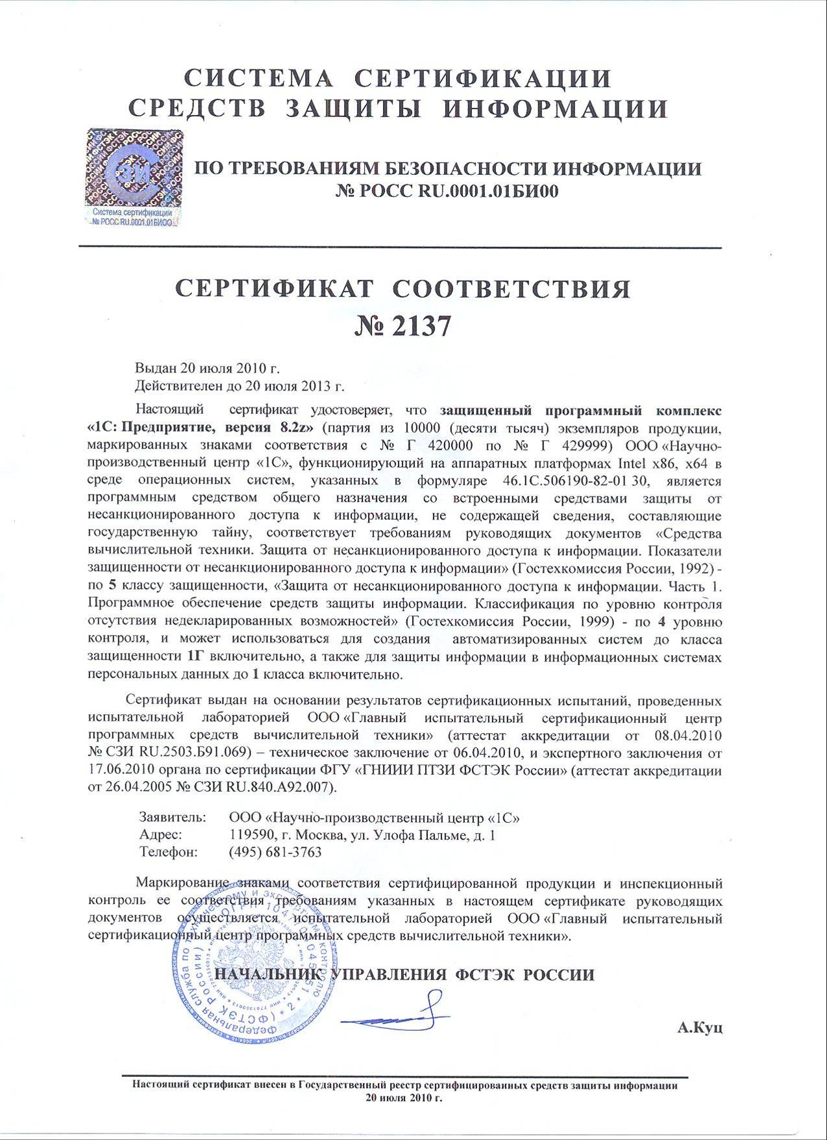
«1С:Предприятие 8.2». Защита персональных данных и конфиденциальной информации.
Сертификат № 2137 от 20.07.2010 удостоверяет, что ЗПК (защищенный программный комплекс) «1С:Предприятие, вер. 8.2z»
- является программным средством общего назначения со встроенными средствами защиты от НСД к информации, не содержащей сведения, составляющие гос.тайну.
- может использоваться для защиты информации в информационных системах, содержащих персональные данные (ИСПДн) до 1 класса (К1) включительно, т.е. можно обрабатывать любые персональные данные, в том числе сведения о состоянии здоровья.
Конфигурации, разработанные на платформе «1С:Предприятие 8.2», могут быть использованы при создании ИСПДн любого класса и дополнительная сертификация прикладных решений (конфигураций) не требуется.
Конфигурации поставляются с открытым кодом.
6
Notes:
6

Slide 7
Функциональные возможности.
Подсистема планирования учебного процесса
создание, хранение и обработка учебных планов специальностей
создание, хранение и обработка рабочих учебных планов специальностей
закрепление дисциплин за кафедрами
создание, хранение и обработка планов-графиков учебных процессов
Подсистема проведения приемной кампании
хранение и обработка информации об абитуриентах
прием вступительных испытаний
учет данных о результатах ЕГЭ и взаимодействие с ФБС
формирование направлений на сдачу ЕГЭ
зачисление в вуз

Slide 8
Функциональные возможности.
Подсистема управления студенческим составом
хранение и обработка сведений о контингенте студентов вуза
контроль движения контингента студентов
ввод и обработка данных об успеваемости и посещаемости
назначение стипендий
формирование унифицированных выходных документов (справки, дипломы)
контроль корректности изменения состояний объектов
создание пользователем новых типов приказов
Подсистема расчета и распределения учебной нагрузки
планирование распределения нагрузки кафедры
согласование и синхронизация расчета часов
хранение и обработка сведений о преподавательском составе учреждения
закрепление нагрузки за преподавателями
формирование унифицированных документов

Slide 9
Функциональные возможности.
Подсистема проведения практики и содействия трудоустройству
планирование трудоустройства выпускников
организация банка вакансий
организация банка баз практик
планирование и контроль проведения практик
подготовка распорядительной документации, списочных, аналитических и статистических отчетов
Подсистема финансового учета
возможность заключения договоров об оказании образовательных услуг
регистрация оплаты обучения в соответствии с договорами
определение правил расчета размеров стипендиальных выплат
создание приказов о назначении стипендий студентам высшего учебного заведения
создание приказов о выплатах стипендий
детализация информации о стипендиальных выплатах

Slide 10
Функциональные возможности.
Подсистема управления кампусом вуза
учет фонда помещений, планирование структуры общежития и других крупных объектов кампуса
учет и хранение характеристик для каждого учетного объекта (здание, территория, помещение, и т.д.)
учет проживающих в общежитии с созданием приказов (на заселение, перемещение, выселение)
просмотр данных о проживании в разрезе периодов времени
составление договора на оказание услуг, формирование перечней тарифов и услуг
ввод событийной информации (пожар, поломка инвентаря, приостановка оказания услуги и т.д.)
Подсистема организации и проведения ГАК
планирование проведения государственной аттестации и экзамена
подготовка перечня вопросов, выносимых на государственный экзамен
загрузка вопросов, выносимых на государственный экзамен
формирование списка вопросов в билете в соответствии с заданным алгоритмом
формирование перечня экзаменационных групп
формирование состава комиссии

Slide 11
Функциональные возможности.
Подсистема составления расписания
произвольное составление расписания занятий на основании учебного плана специальности и распределения учебных поручений
возможность составления расписания на конкретный период времени с последующим тиражированием
подсказки пользователю о недопустимости проведения занятий
визуализация процесса составления расписания с использованием аналога диаграммы Ганта
возможность указания предпочтений и ограничений проведения занятий (для дисциплин, аудиторий, преподавателей, учебных групп)
составление расписания по преподавателю, по учебной группе и дисциплине, по аудитории
возможность введения дополнительных критериев качества расписания и выполнения условий составления расписания

Slide 12
Функциональные возможности.
Подсистема управления послевузовским образованием
хранение и обработка личных дел аспирантов, соискателей и докторантов
мониторинг образовательной и научной деятельности аспирантов, соискателей и докторантов
планирование набора в аспирантуру, учет результатов вступительных испытаний
формирование приказов по аспирантам, соискателям, докторантам
создание, хранение и обработка электронных копий аттестационных дел
актуализация базы данных о научных руководителях, экспертах, официальных оппонентах и ведущих организациях
подготовка отчетов о деятельности аспирантуры, докторантуры, диссертационных советов

Slide 13
Функциональные возможности.
Подсистема информационной поддержки работы диссертационных советов
ведение реестров (отраслей наук, специальностей, специализаций, научных руководителей, экспертов, рецензентов, официальных оппонентов, ведущих организаций, диссертационных советов учреждения)
учет требований Положения о порядке присуждения ученых степеней
учет жизненного цикла создания и функционирования диссертационного совета (формирование ходатайства на открытие д/с, ходатайства на закрытие и изменение д/с, заседание, голосование)
учет внутренних и внешних участников диссертационного совета
создание, хранение и обработка электронных копий аттестационных дел
ведение карточки диссертации, с возможностью прикрепления полнотекстовых электронных вариантов документов (диссертация, автореферат, стенограмма, протоколы, письма и пр.)

Slide 14
Функциональные возможности.
Подсистема управления научной работой и инновациями
подготовка, учет и хранение информации о конкурсной документации на НИР и заявках
подготовка форм договоров
подготовка регистрационных карт в ЦИТиС
планирование этапов выполнения НИОКР и действий исполнителей
учет целевых показателей по проекту и отдельным этапам
контроль выполнения проекта, анализ процесса выполнения и запаздываний
совместная работа нескольких участников проектов
импорт и экспорт данных о планах (MS Project)
контроль эффективности выполнения этапов НИР, деятельности подразделений и исполнителей
расчет показателей деятельности вуза для принятия решений в рамках НСОТ и управлением вектором развития университета (показатели физ. лица, подразделения и вуза)

Slide 15
Функциональные возможности.
Подсистема расчета рейтинга сотрудников
составление формул расчета рейтинга сотрудников
учет различных видов деятельности при составлении рейтинга сотрудников
возможность детализации сведений о рейтинге сотрудников
учет рейтинга отдельных сотрудников и суммарного рейтинга всех сотрудников кафедры
предоставление информации о рейтинговых показателях каждого из видов НИОКР, проводимых в вузе
Подсистема управления дополнительным образованием
анкетирование и опрос потенциальных слушателей
организация работы приема в учебное заведение
заключение договоров со слушателями
планирование учебного процесса, учет посещаемости и успеваемости
ведение реестров слушателей системы довузовской подготовки и дополнительного образования
анкетирование, анализ уровня удовлетворенности слушателей
выдача документов об образовании соответствующего уровня

Slide 16
Точки интеграции специализированных решений с программным продуктом «1С:Университет».
сведения об обучающихся, договорах, приказах о зачислении, отчислении, начислении стипендии, заселении в общежитие, данные о профсоюзной деятельности, сведения об имеющихся задолженностях по оплате
1С:Бухгалтерия
1С:Зарплата
и кадры бюджетного учреждения 8
данные о сотрудниках, информация о трудовых отношениях, плановые и фактические показатели занятости кадрового состава в подразделениях университета
1С:Библиотека
сведения о контингенте обучающихся, сотрудниках вуза, книгообеспеченности, задолжниках
1С:Документооборот
приказы по контингенту обучающихся и преподавателям
СКУД
сведения об обучающихся, информация о разграничении доступа, сведения о нарушении режима и посещаемости
структура вуза, основные направления деятельности, результаты работы интерактивных информационных сервисов, дистанционная подготовка и подача заявлений о поступлении
1С-Битрикс: Управление сайтом
16

Slide 17
Внедрения «1С:Университет».
Вузами России приобретено более 65 экземпляров программного продукта.
Среди вузов, внедряющих «1С:Университет» и «1С:Университет ПРОФ»:
Санкт-Петербург | Санкт-Петербургский государственный политехнический университет Северо-Западный государственный медицинский университет им. И.И.Мечникова
Москва | Московский институт Психоанализа
Рязань | Рязанский государственный университет имени С.А. Есенина
Саранск | Мордовский государственный педагогический институт имени М.Е. Евсевьева
Саратов | Саратовский государственный технический университет им. Гагарина Ю.А.
Екатеринбург | Уральский Финансово-Юридический институт
Благовещенск | Амурский государственный университет
Полный список внедрений продуктов «1С:Университет» и «1С:Университет ПРОФ» размещен по адресу http://sgu-infocom.ru/major/2/1c_installs
17
Notes:
17

Slide 18
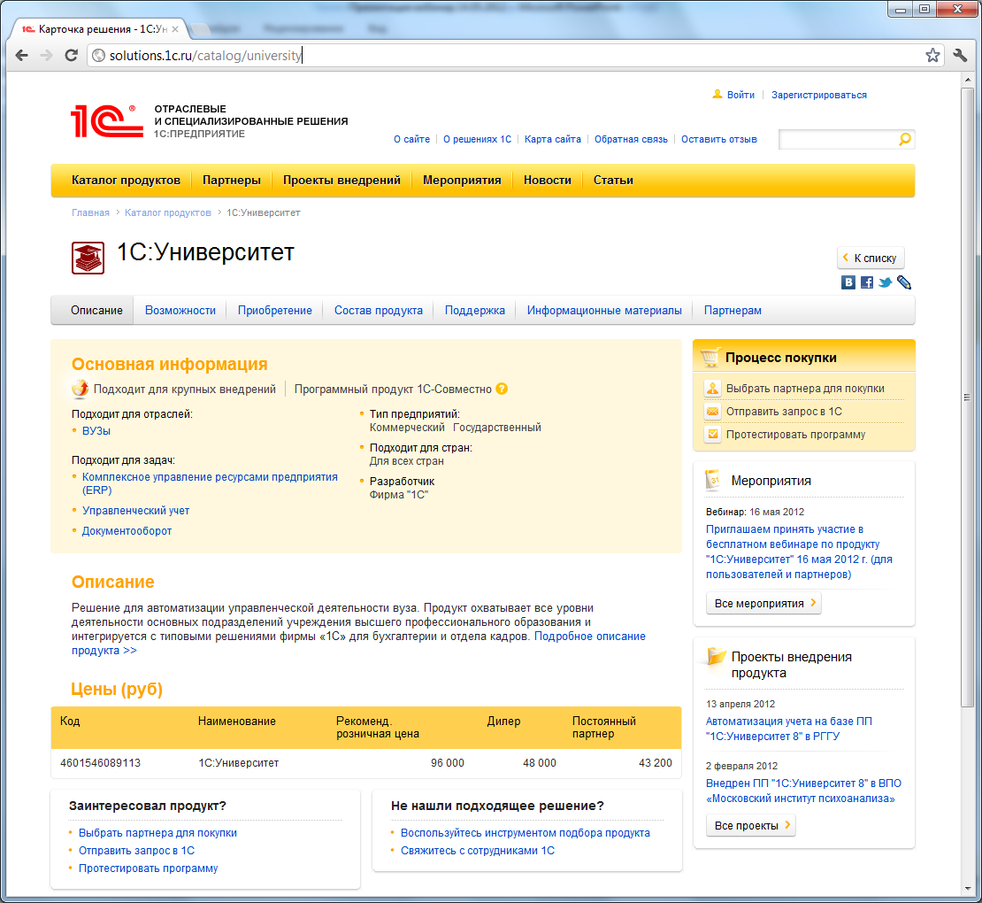
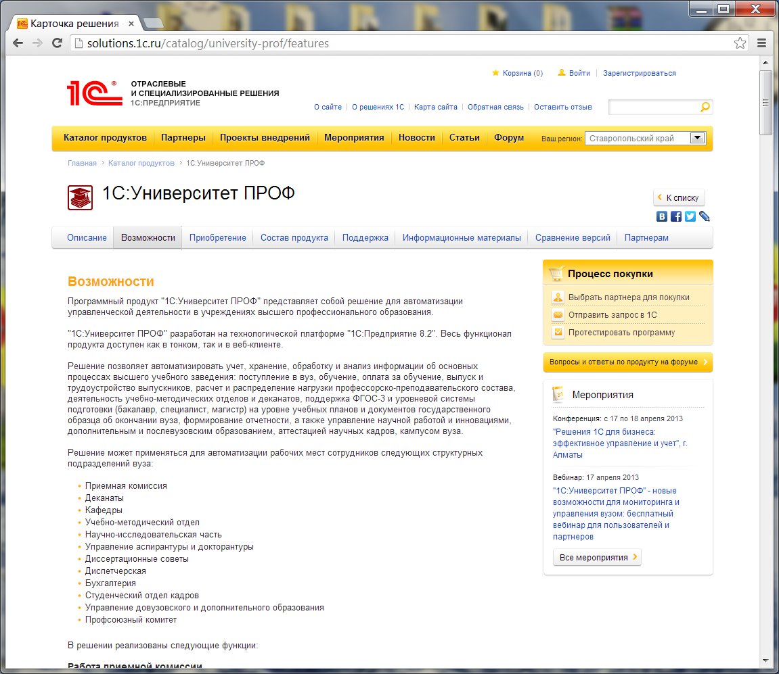
Точка входа: сайт отраслевых и специализированных решений 1С
solutions.1c.ru
18

Slide 19
Источники информации.
Подробную информацию о функциональных возможностях подсистем можно получить на сайте фирмы «1С» и сайте компании «СГУ-Инфоком».
1c.ru
карточка решения «1С:Университет» - http://solutions.1c.ru/catalog/university
карточка решения «1С:Университет ПРОФ» - http://solutions.1c.ru/catalog/university-prof
демо-версия решения «1С:Университет» - http://edu.demo.1c.ru/university http://194.242.4.33/University/ru
демо-версия решения «1С:Университет ПРОФ» - http://5.9.80.22/UniversityPROF
http://www.sgu-infocom.ru
презентации - http://sgu-infocom.ru/major/2/1c_info
инструкция по внедрению, правила настройки подключения к демо-базе
ответы на часто задаваемые вопросы по «1С:Университет»
перечень вузов, в которых внедрено/внедряется «1С:Университет»
материалы мастер-классов
внешние программные обработки, видеозаписи вебинаров

Slide 20
Спасибо за внимание!
ФИРМА «1С»
web: http://solutions.1c.ru/catalog/university
web: http://solutions.1c.ru/catalog/university-prof
тел. +7 (495) 737-92-57
ООО «СГУ-Инфоком»
web: http://sgu-infocom.ru/
e-mail: infocom@sgu-infocom.ru
тел. +7 (8652) 69-21-07
Notes:
20

